Slide 1




크롤링 프로젝트 발표
- 네이버 인기 / 비인기 웹툰 댓글 감정 분석 -
2013301037
신광현

Slide 2
1. Crawling.py
목차
Preprocess.py
Detect_Emotion.py
Emotion_Classification.py
Make_WordCloud.py

Slide 3
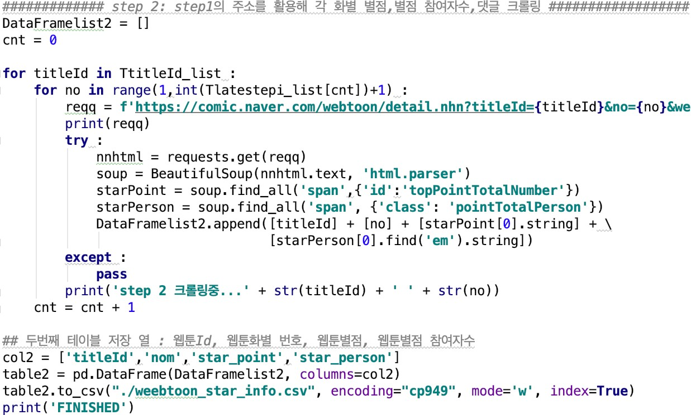
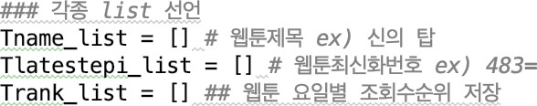
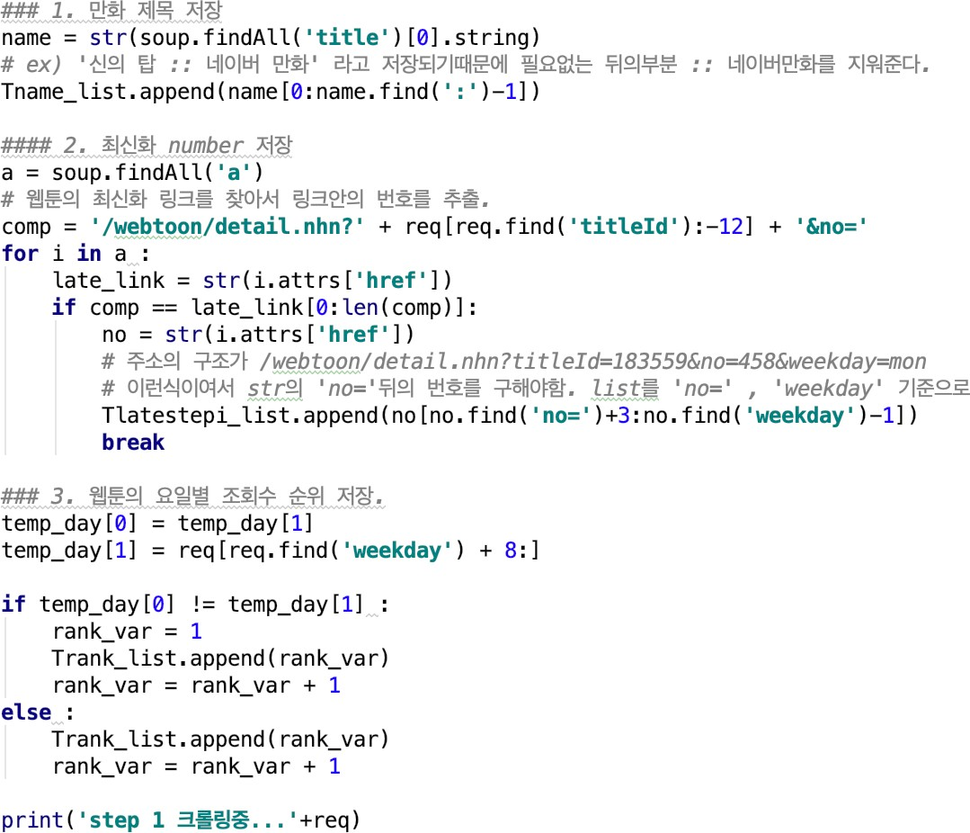
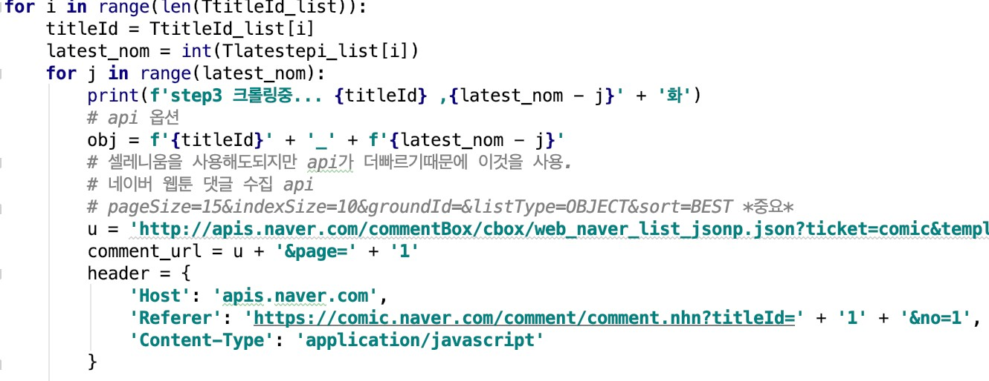
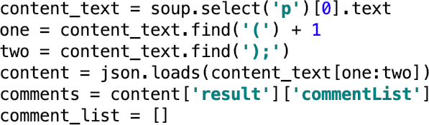
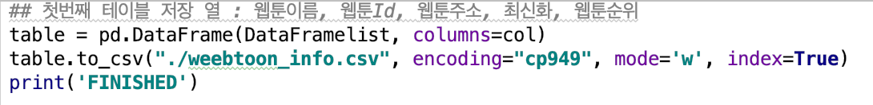
1. Crawling.py
MODULE : BEA UTIFULSOUP / REQUES TS / PANDAS / JSON

Slide 4
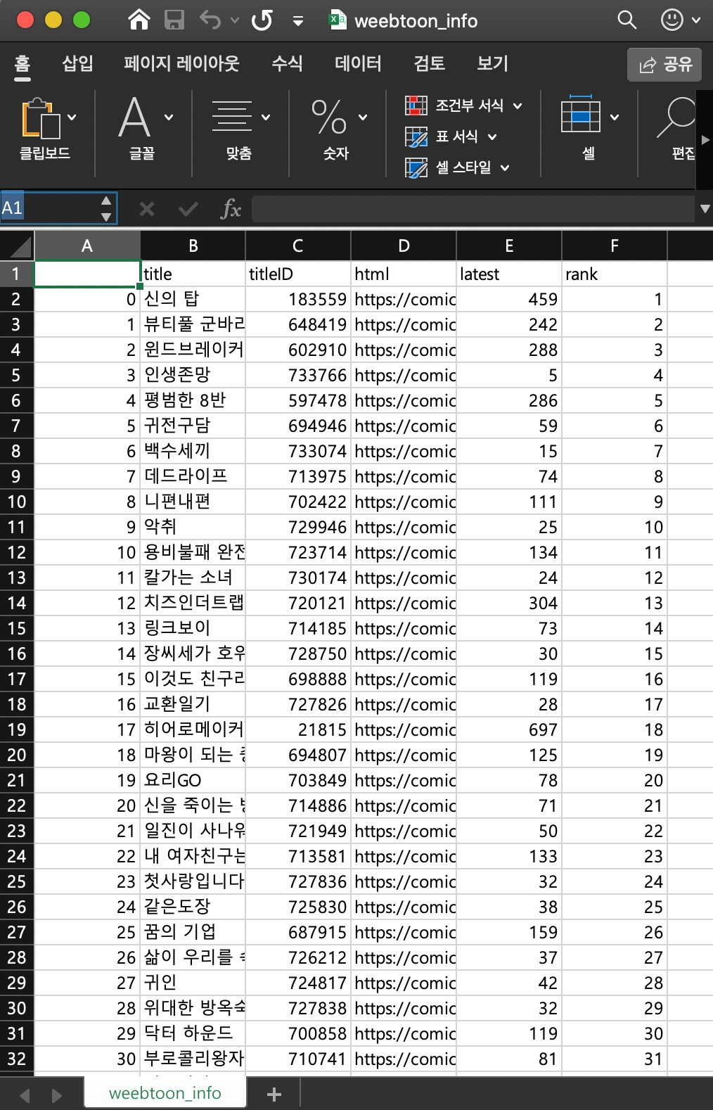
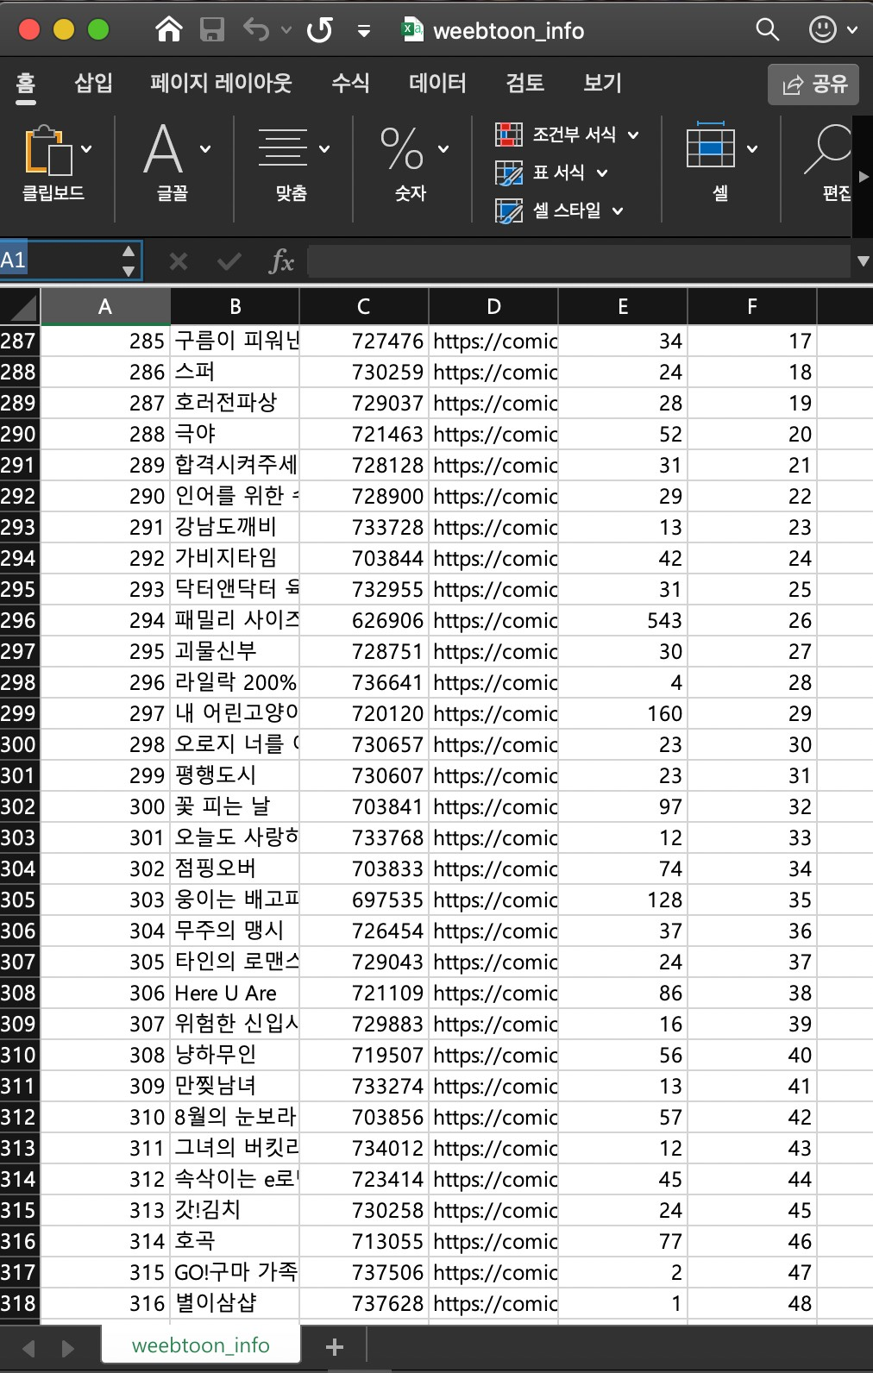
결과 : WEEBTOON_INF O.CS V
열 설명
Title : 웹툰 제목 titleId : 웹툰 고유 id Html : 해당 웹툰 주소
Latest : 해당 웹툰 최신 화 번호
Rank : 해당 웹툰 요일별 조회수 순위

Slide 5
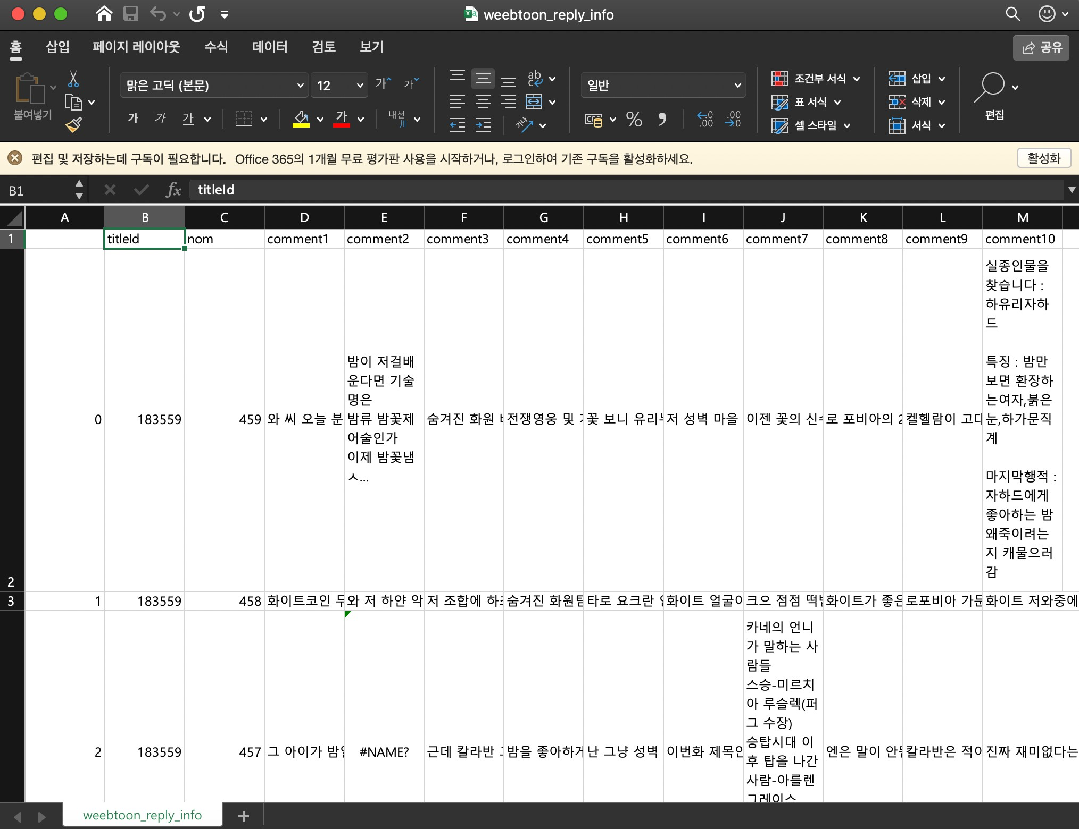
결과 : WEEBTOON_REP LY_INF O.CS V
열 설명
titleId : 웹툰 고유 id nom : 해당 웹툰 번호
Comment 1 ~ 10 :
해당 웹툰화의 best댓글 순위별로 위에서부터 10 개

Slide 6
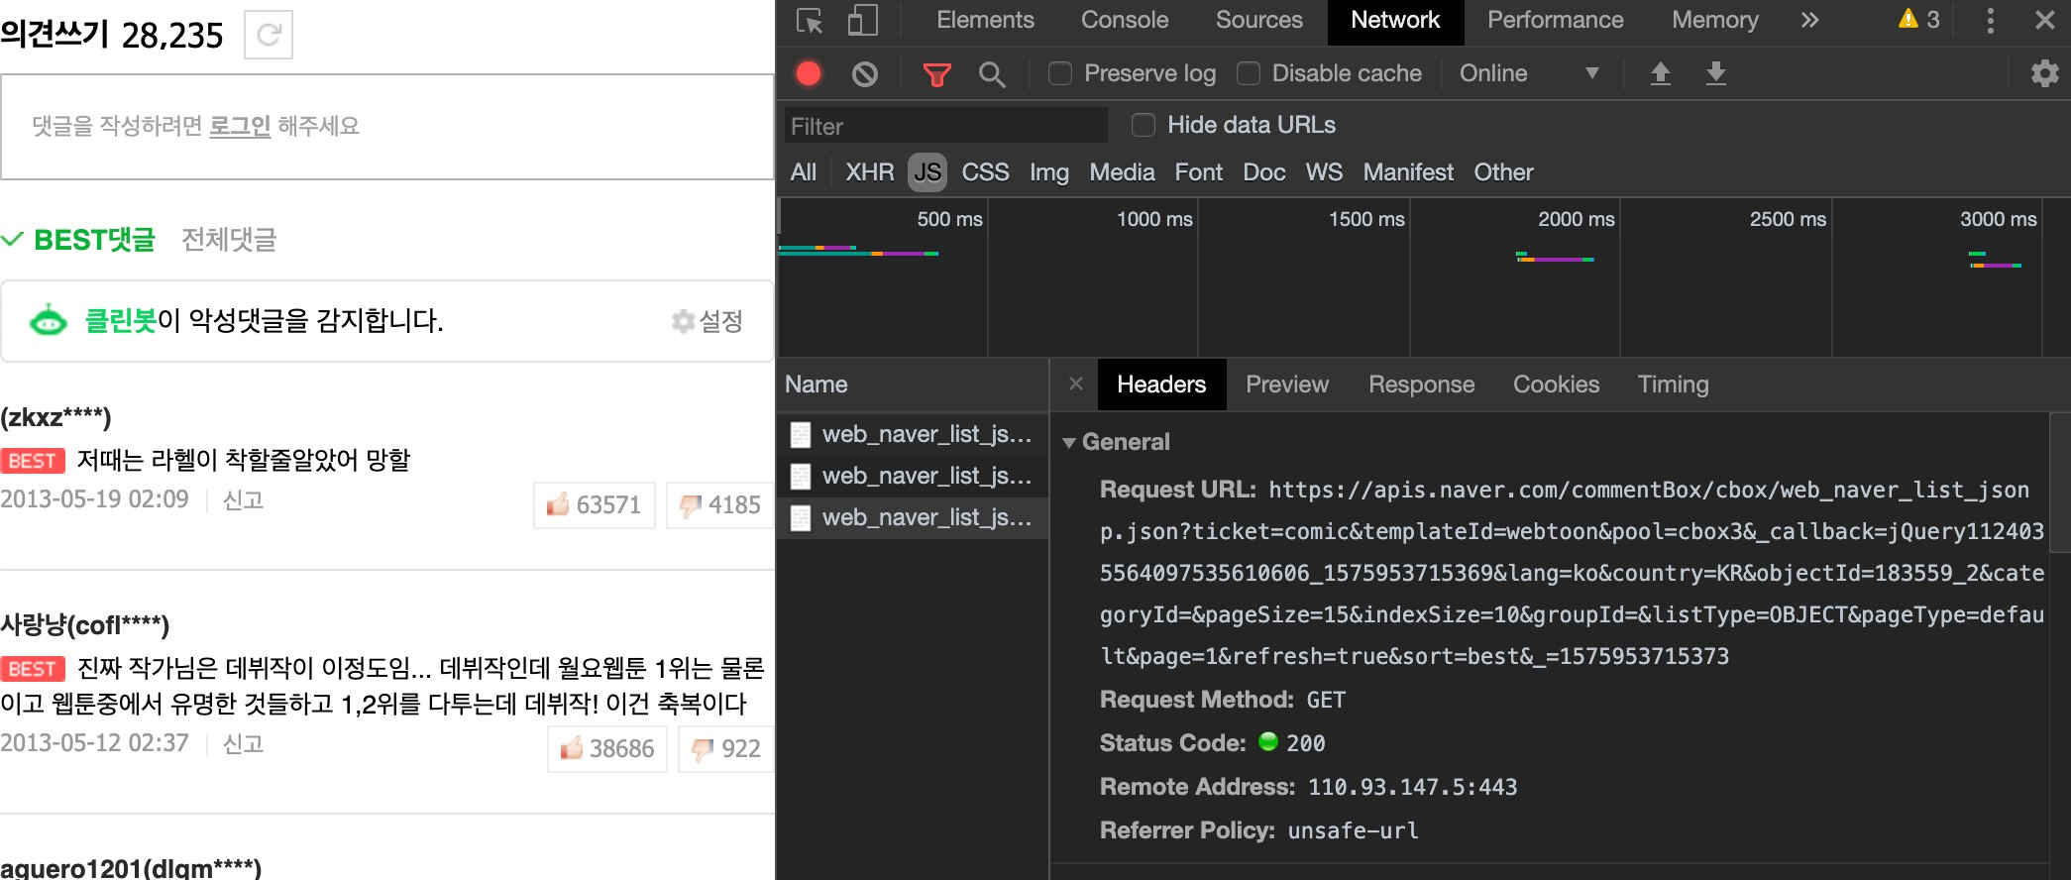
1. Crawling.py
MODULE : BEA UTIFULSOUP / REQUES TS / PANDAS / JSON
셀레니움을 이용하지 않고, 네이버 댓글수집 api를 이용함.
api에 obj등의 옵션들을 넣어, request하여 json파일을 읽어서 댓글을 수집.
옵션 : sort=BEST(베스트댓글순으로 가져오기) , pageSize =15 (한 화당 댓글 15개씩 가져오기)

Slide 7
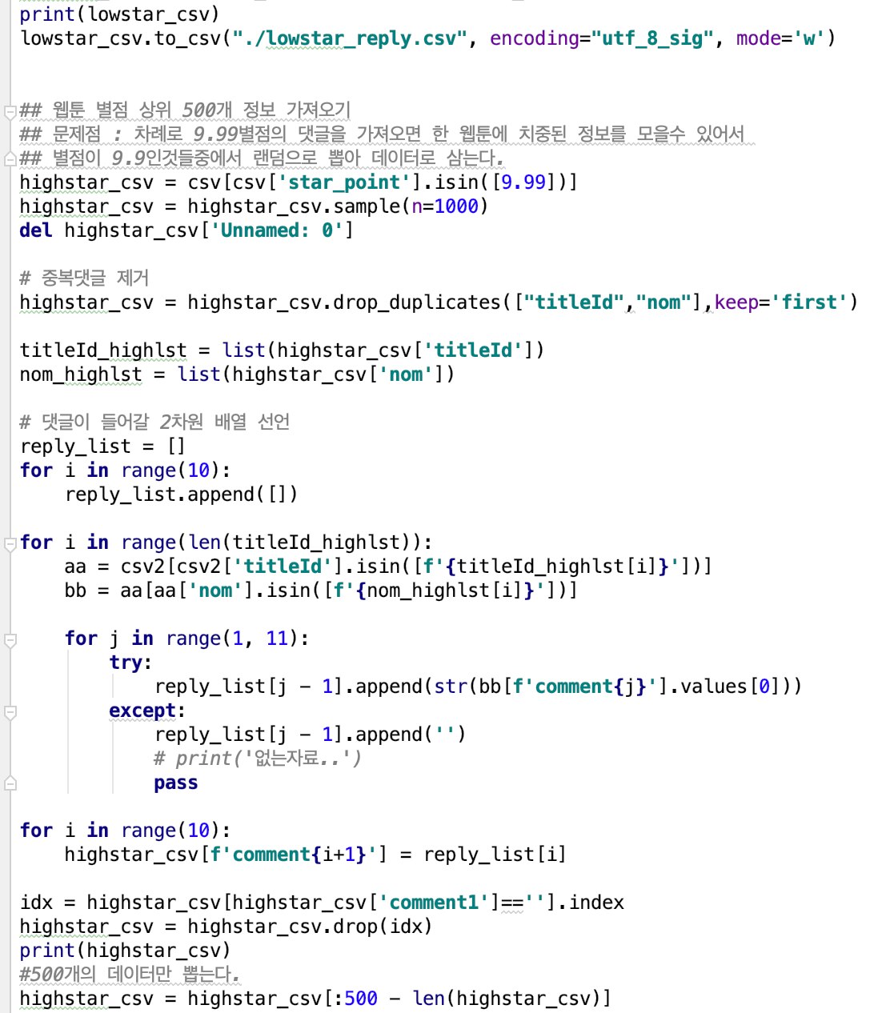
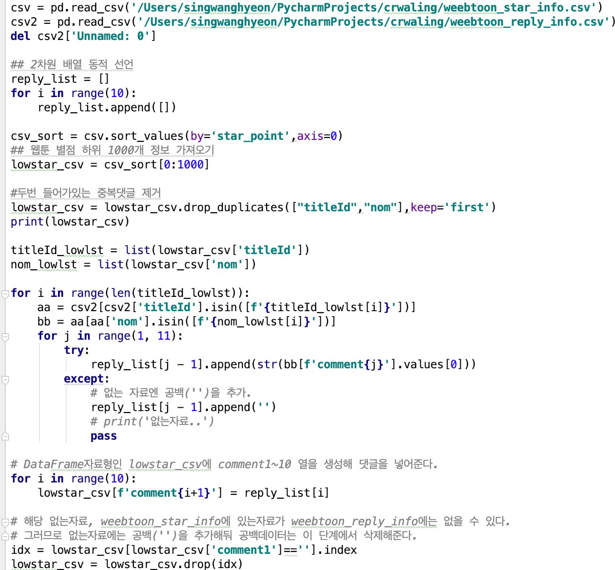
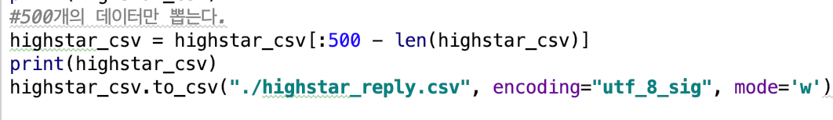
2. Preprocess.py
MODULE : PANDAS

Slide 8
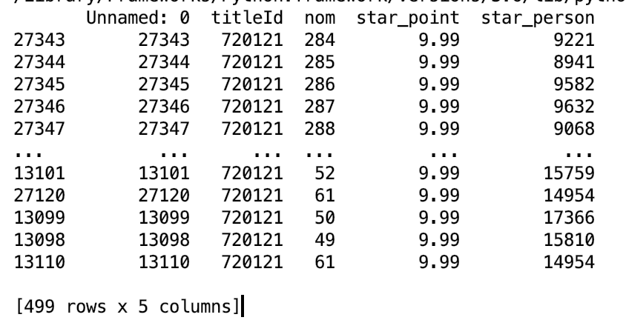
2. Preprocess.py
MODULE : PANDAS

Slide 9
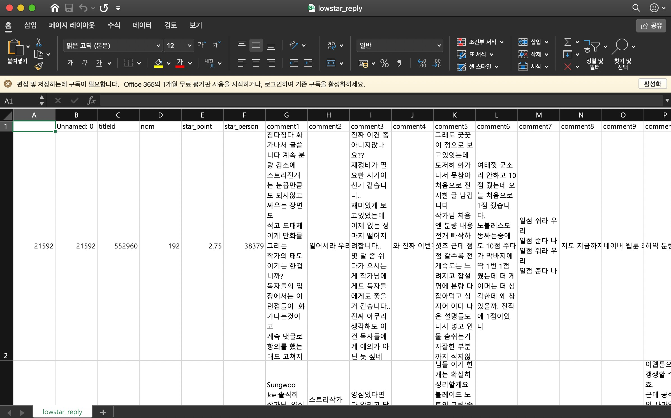
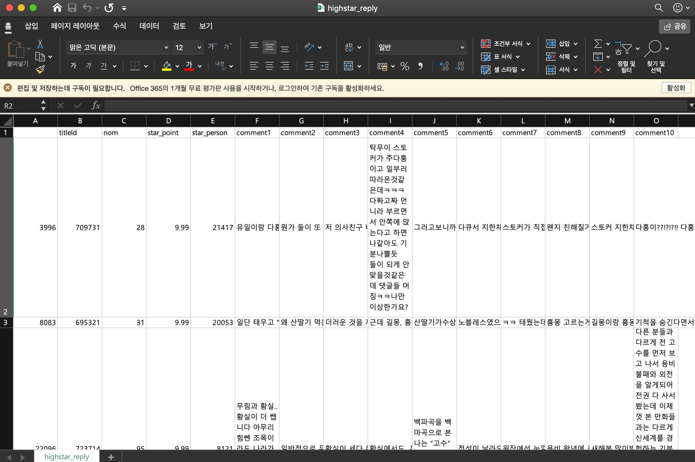
결과 : LOWS TAR_REP LY.CS V / HIGHS TAR_REP LY.CS V
전체 별점 하위 웹툰 500개 댓글 * 10 (5000개)
전체 별점 상위 웹툰 500개 댓글 * 10 (5000개)

Slide 10
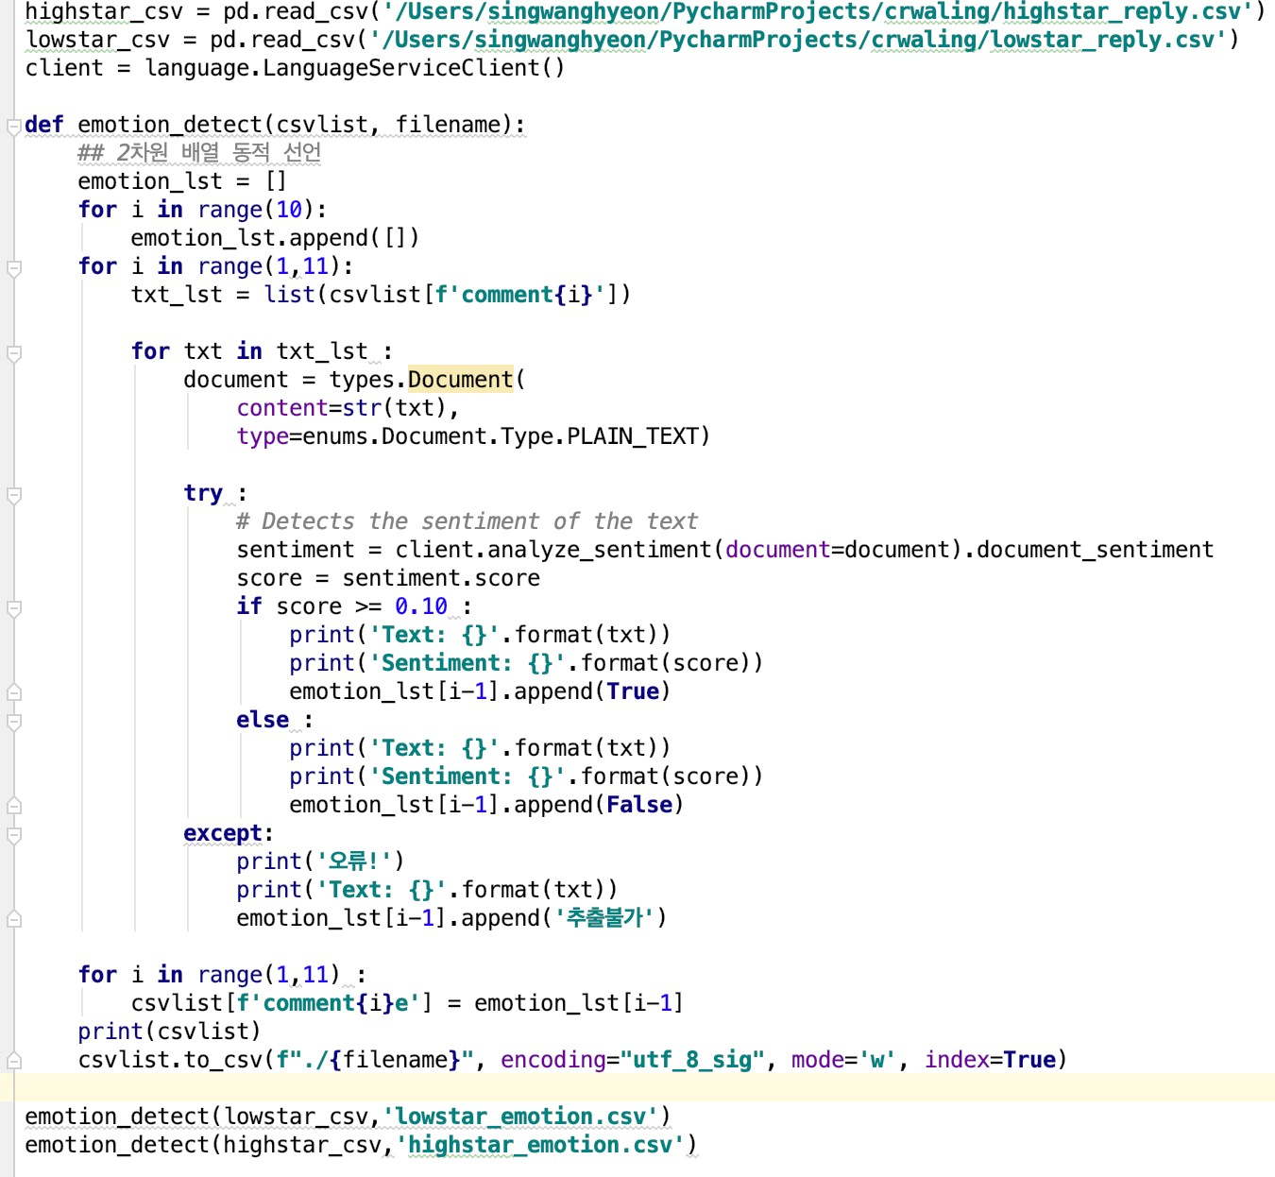
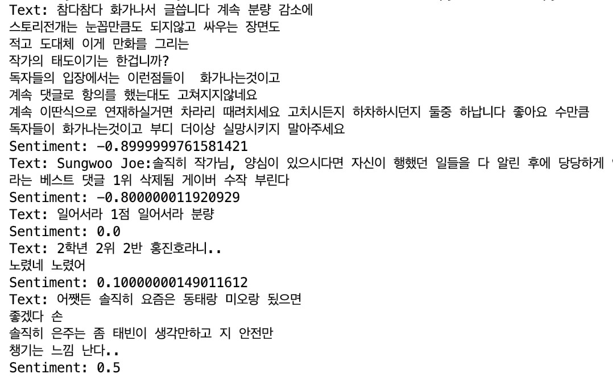
3. Detect_Emotion.py
MODULE : PANDAS / OS / GOOGLE.CLOUD.LANGU AGE
구글 클라우드 자연어 처리 모델을 사용.
함수 emotion_detect
Csvlist = 코멘트('comment1')가 적힌 csv파일 Filename = 파일 저장 이름
Sentiment 0.1 기준으로
0.1 이하 : 부정(False)
0.1 이상 : 긍정(True)

Slide 11
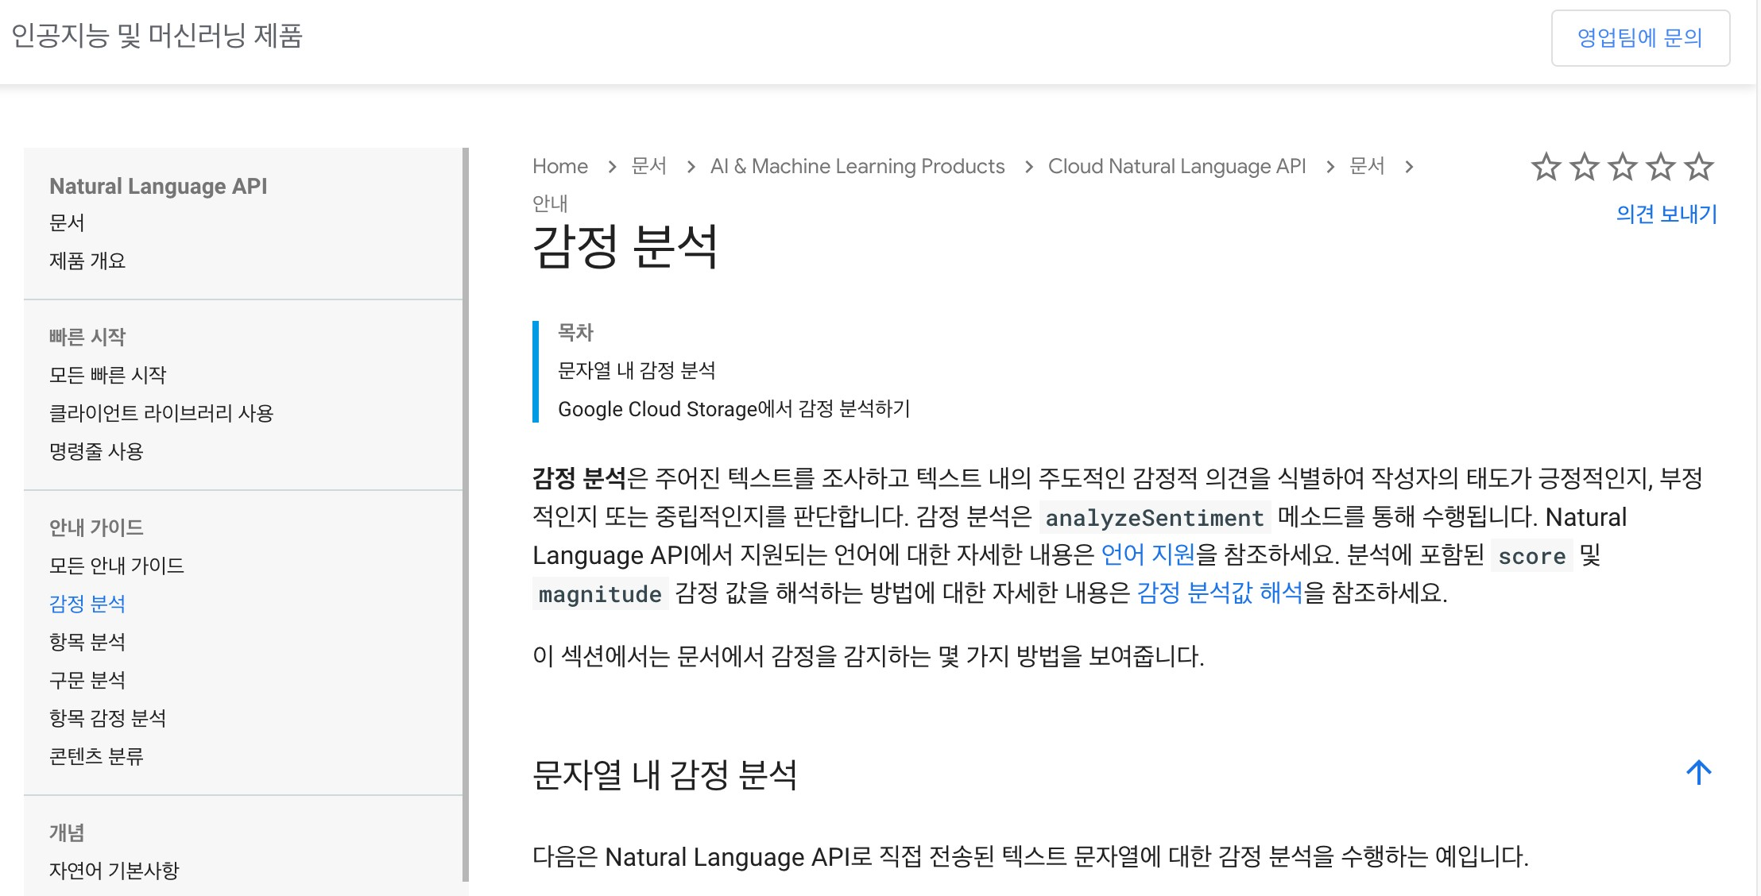
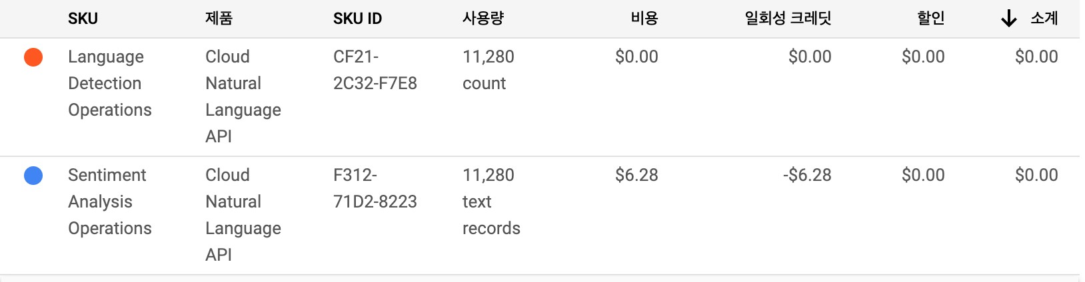

Slide 12
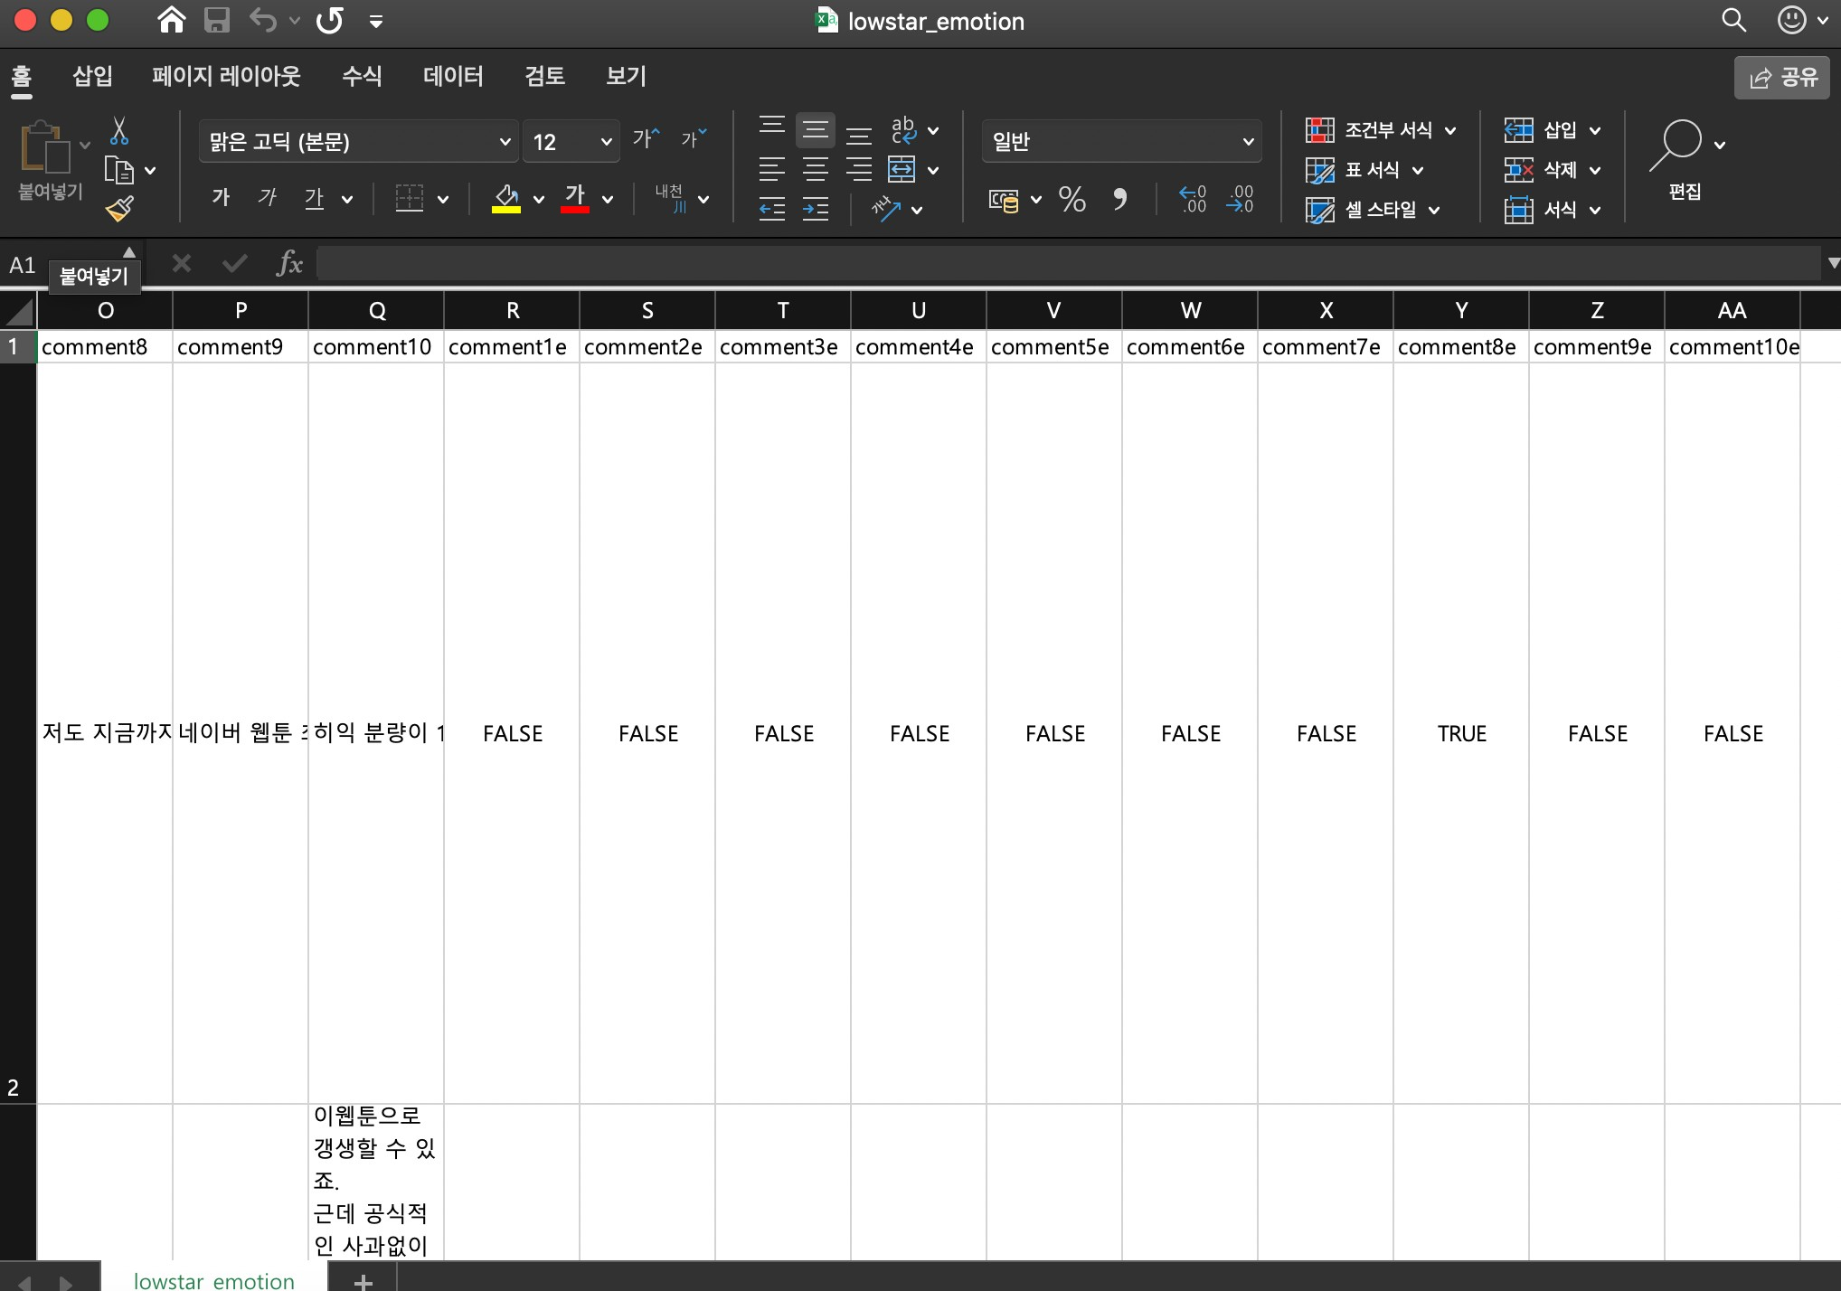

결과 : LOWS TAR_EMOTION.CS V / HIGHS TAR_EMOTION.CS V
코멘트 1~10까지 emotion 검출 False(부정)True(긍정)

Slide 13
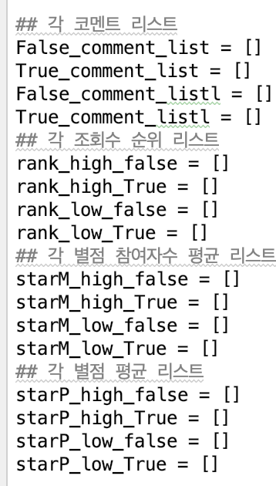
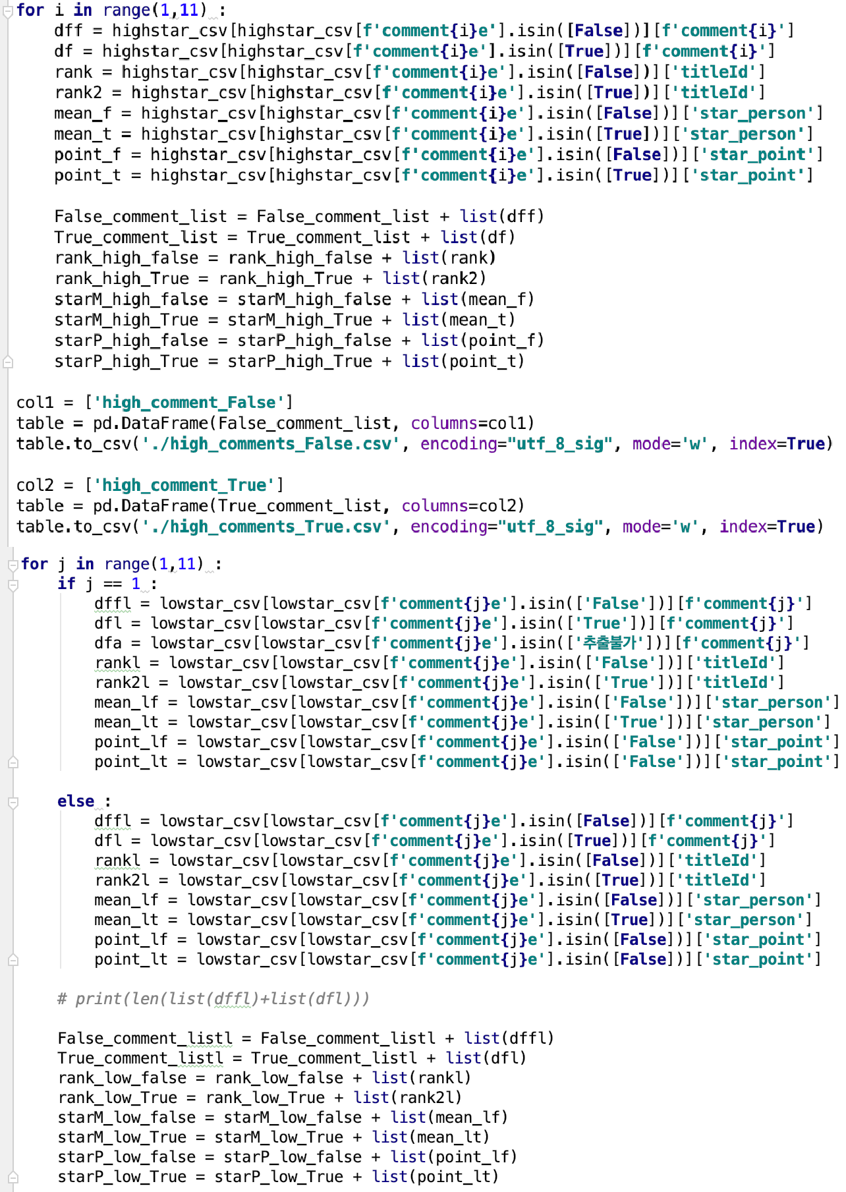
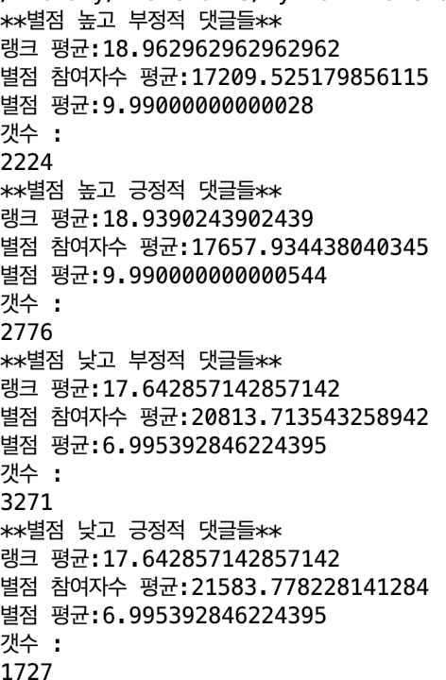
4. Emotion_Classification.py
MODULE : PANDAS / NUMP Y / M ATPLOTLIB

Slide 14
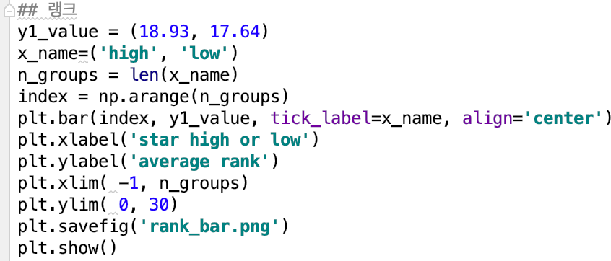
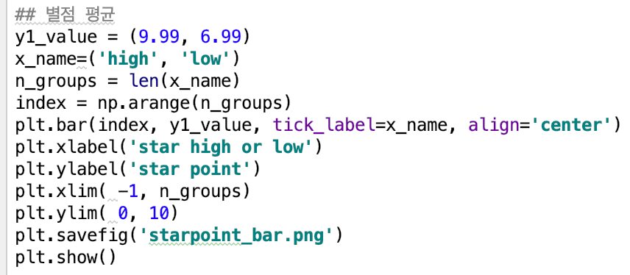
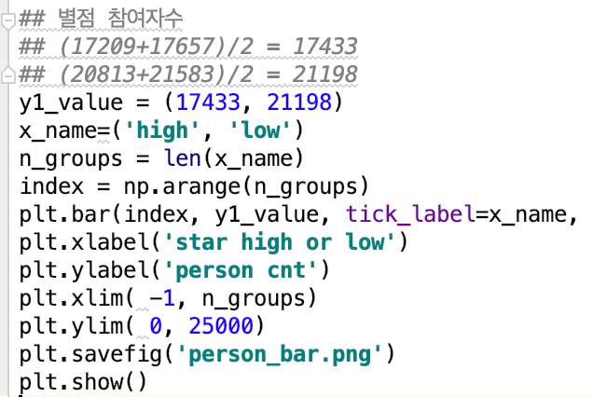
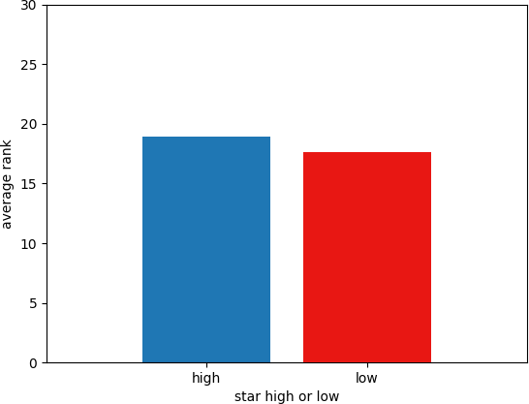
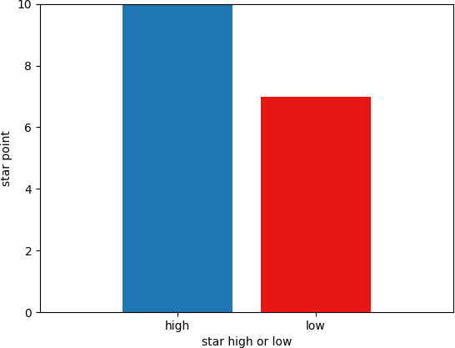
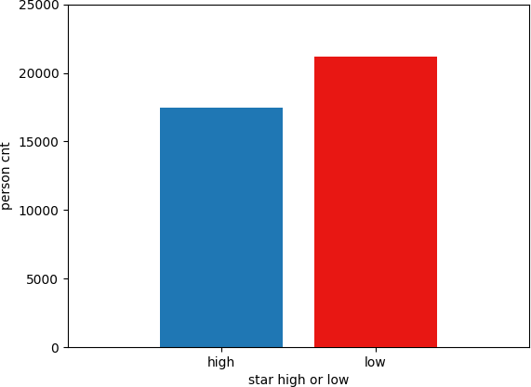
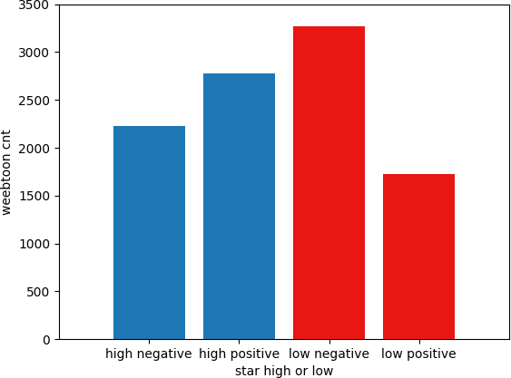
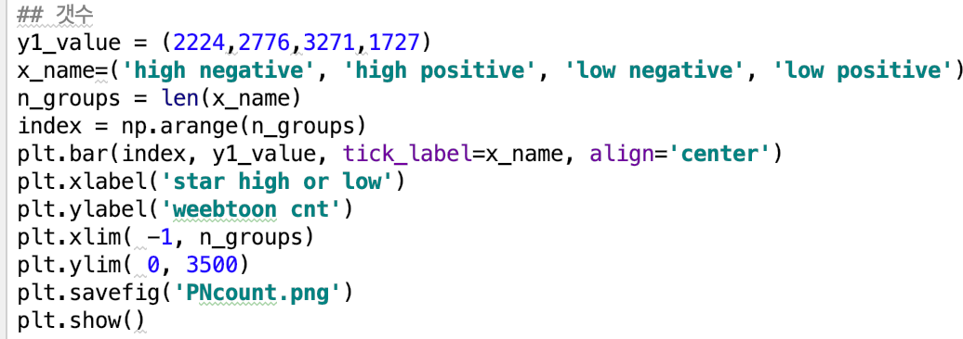
4. Emotion_Classification.py
MODULE : PANDAS / NUMP Y / M ATPLOTLIB
별점 평균
별점 평가한 사람 수 평균
조회수 순위 평균
9.99
6.99
17433
21198
18.93.
17.64
별점 낮은/높은 긍정/부정 웹툰 수
2224. 2776. 3271. 1727

Slide 15
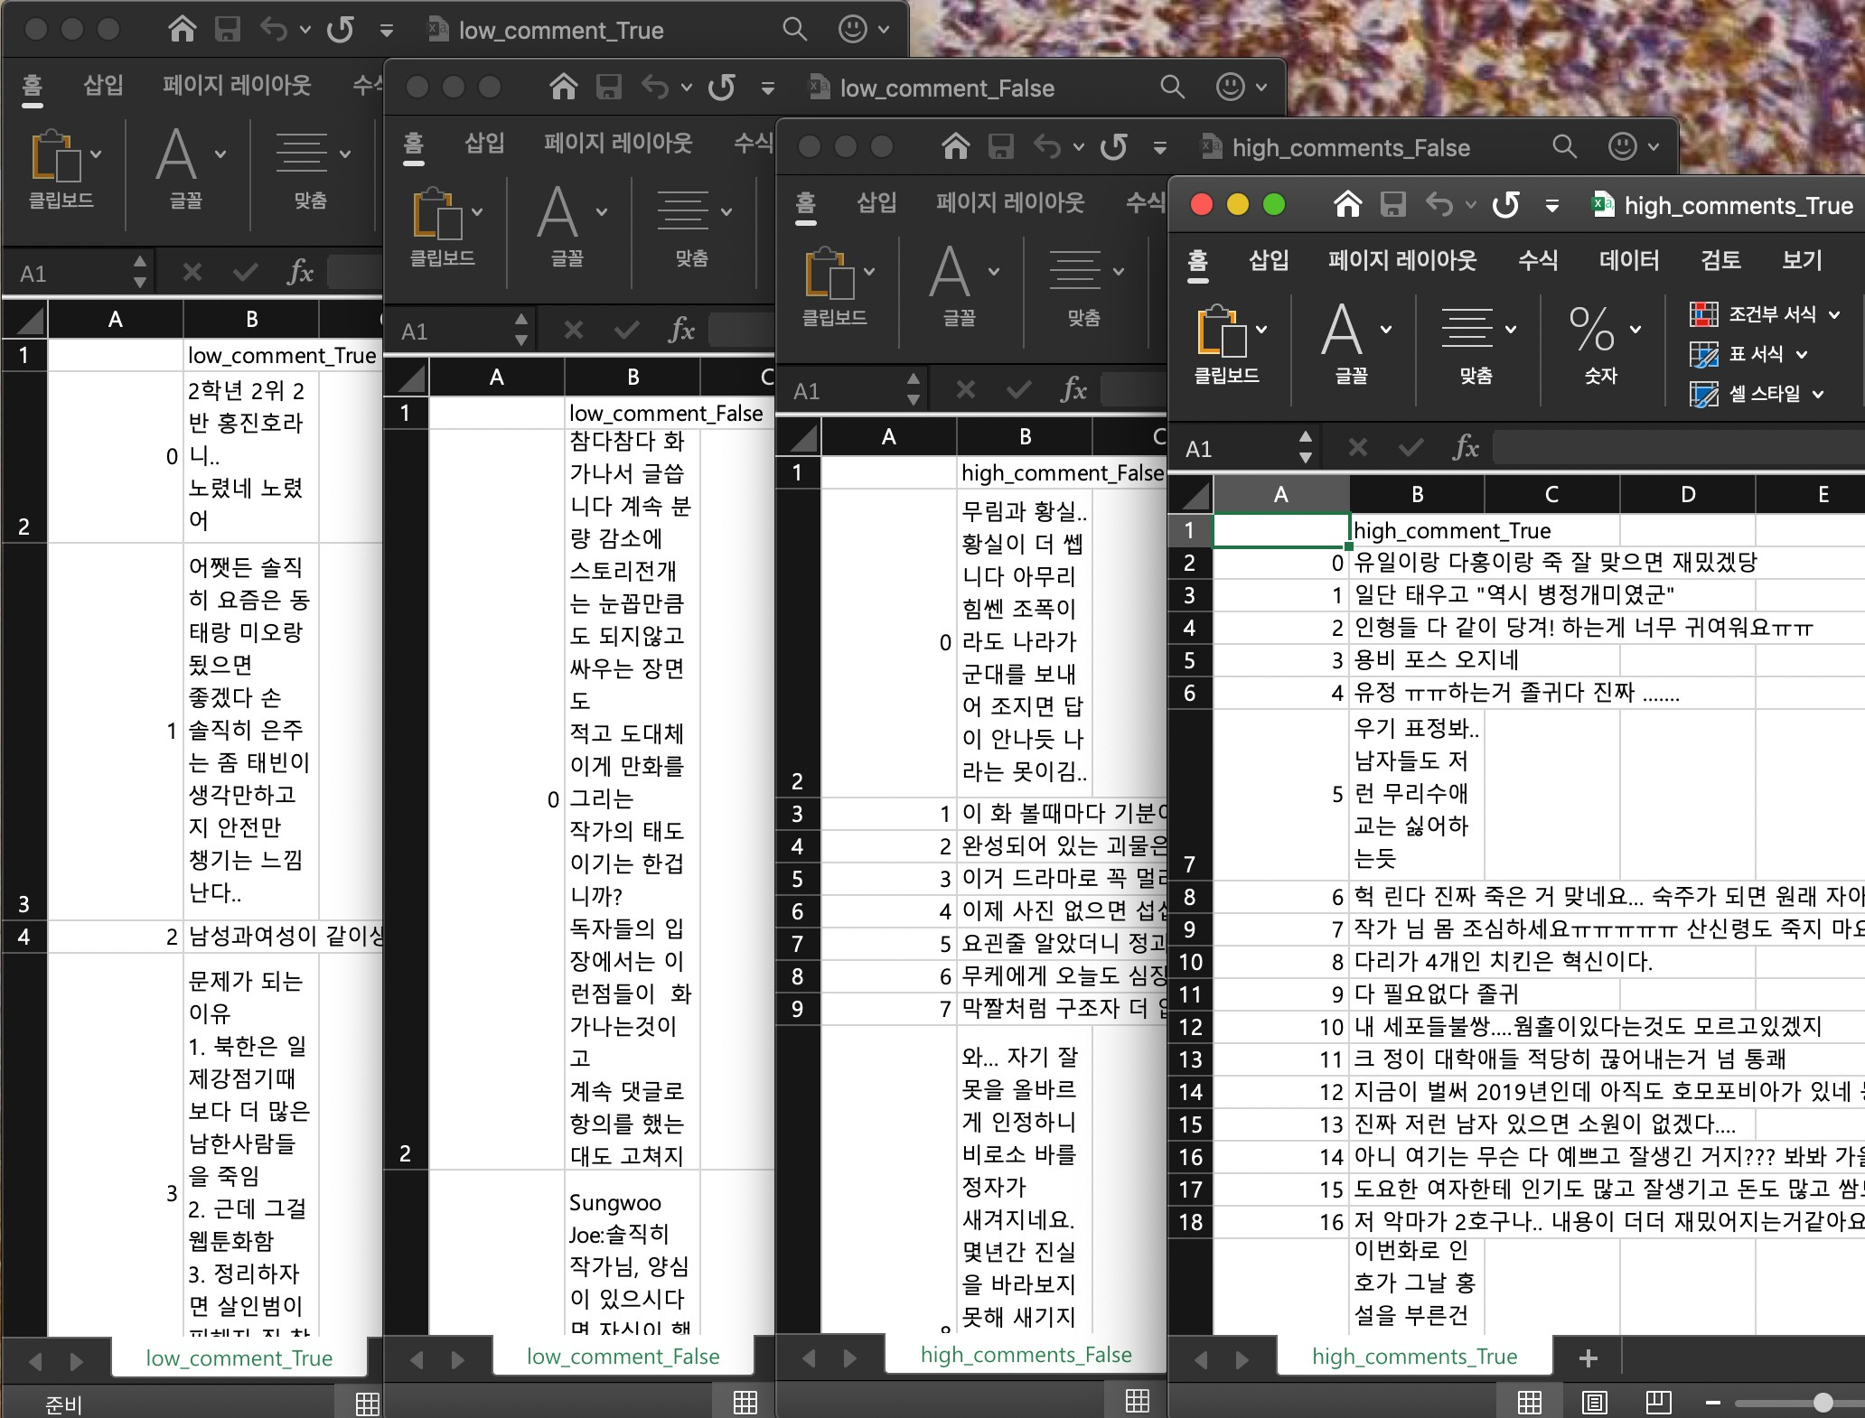
결과 : LOW_C OMMENT_TRUE.CS V / LOW_C OMMENT_FALSE.CS V / HIGH_C OMMENT_TRUE.CS V / HIGH_C OMMENT_FALSE.CS V

Slide 16
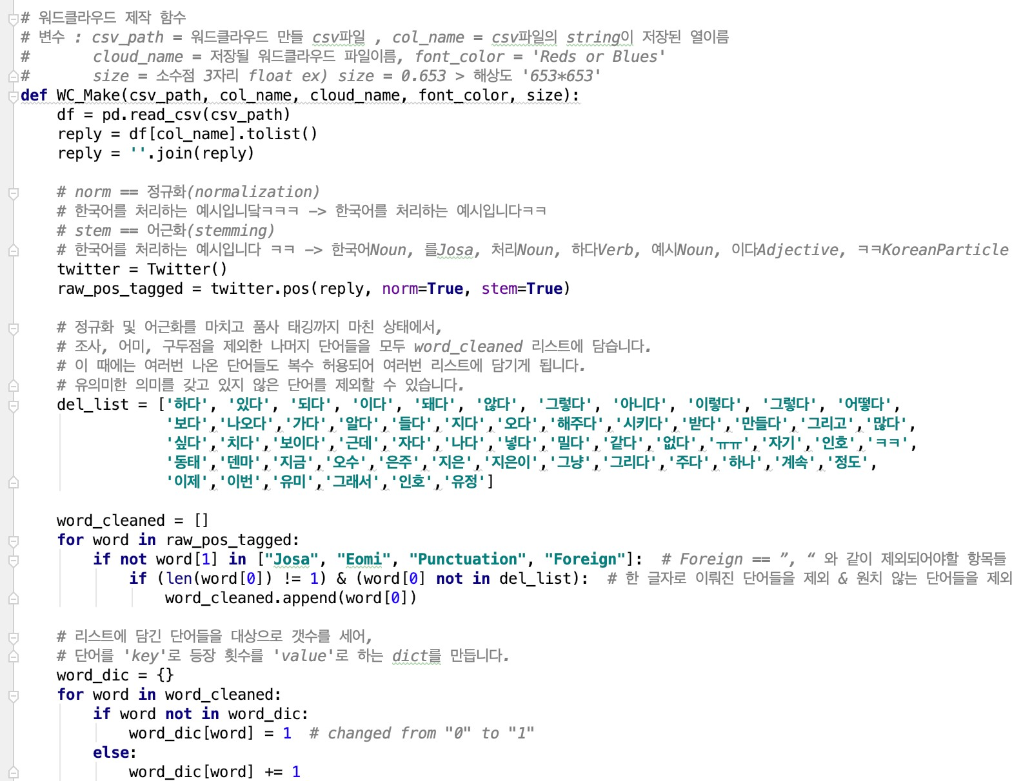
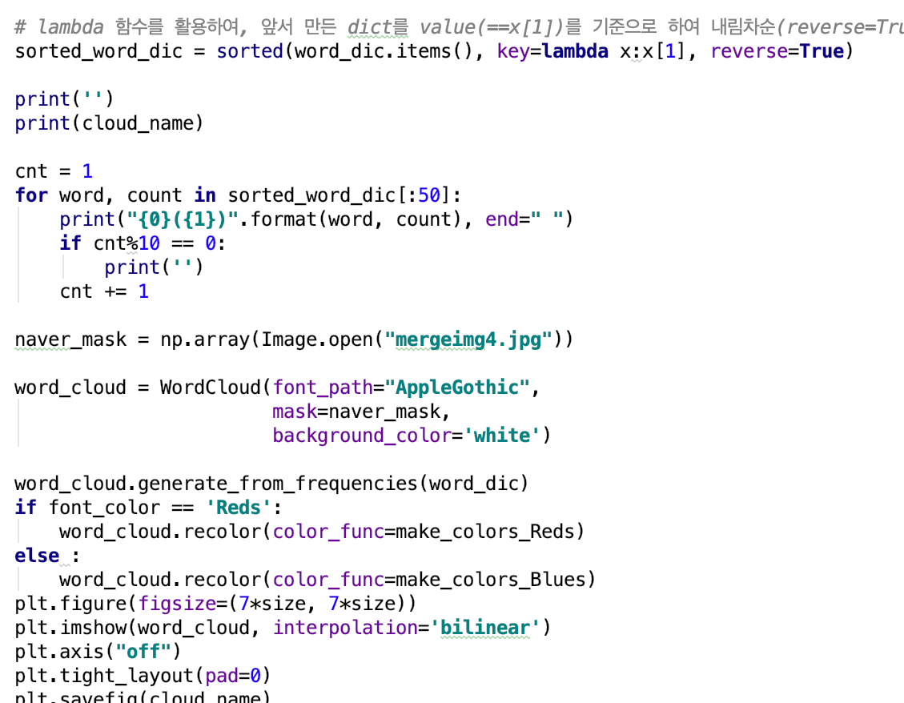
5. Make_WordCloud.py
MODULE : KONLP Y / PIL / NUMP Y / W ORDCLOUD / M ATPLOTLIB / PANDAS
csv파일 경로
csv파일의 string 열이름.
저장될 cloud 이름
cloud색상.
cloud크기

Slide 17
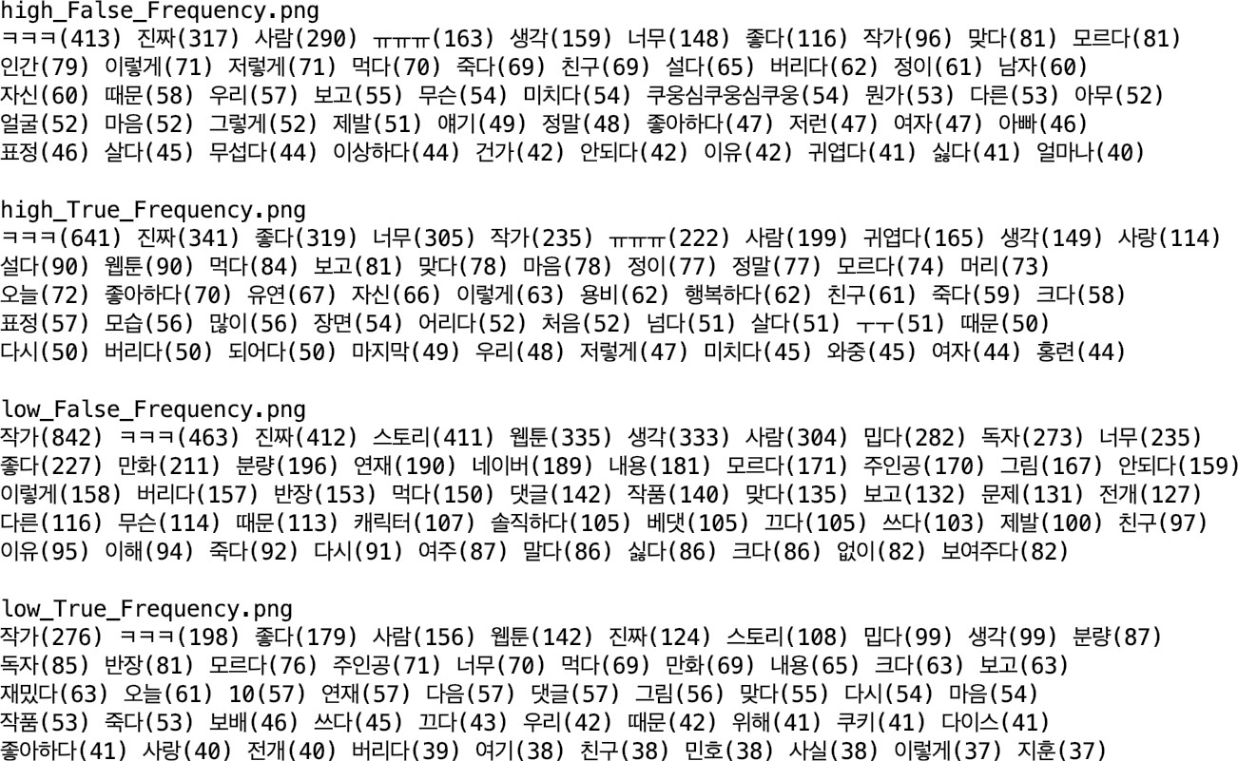
결과

Slide 18

별점 낮은 웹툰중 긍정적 / 부정적 댓글 WO R D C LO U D
부정적
긍정적
1727
3271

Slide 19


별점 높은 웹툰중 긍정적 / 부정적 댓글 WO R D C LO U D
긍정적
부정적
2776
2224

